Slide 1

Géoplateforme & cartes.gouv
Cartes.gouv.fr et la Géoplateforme : La vitrine et le moteur de l'infrastructure ouverte et collaborative

Slide 2
SOMMAIRE
Dualité Cartes.gouv.fr - Géoplateforme
Cartes.gouv.fr mutualisation d'outils existants
Gouvernance

Slide 3


CARTES.GOUV propulsé par GÉOPLATEFORME
UNE OFFRE COMPLÈTE
Pour accompagner les acteurs des politiques publiques et des communs numériques​
LE SITE CARTES.GOUV.FR…
...pour offrir un accès facilité aux services, visualiser des cartes et simplifier l'usage des services et données
UN MOTEUR ET UNE INFRASTRUCTURE…
Puissante
Ouverte
Mutualisée
Scalable
Mobilisable par APII

Slide 4











CARTES.GOUV
UN COMMUN NUMÉRIQUE AU SERVICE DES DONNÉES DU TERRITOIRE
Publier une donnée
En toute autonomie, importez une donnée et créer des services de diffusion à exposer dans le catalogue
Rechercher une donnée
Explorer les cartes
Visualisez les données de la Géoplateforme sur une interface cartographique moderne et personnalisable
Cherchez des données thématiques, utilisez les flux associés ou téléchargez les archives proposées
Créer des cartes
Collaborer sur une donnée et gérez ses communautés
INTÉGRÉ À PARTIR DE 2026
Grâce aux outils de traitement, de datavisualisation, de création et habillage de cartes
INTÉGRÉ EN 2026
Via des guichets collaboratifs pour entretenir et enrichir les données
Notes:
Il est à noter que la fonctionnalité d'alimentation/diffusion est bien opérationnelle. De nombreux partenaires l'utilisent déjà. A date il est important de "faire venir" des partenaires afin qu'ils diffusent leurs données via cartes.gouv même si les autres fonctionnalités ne sont pas encore disponibles

Slide 5
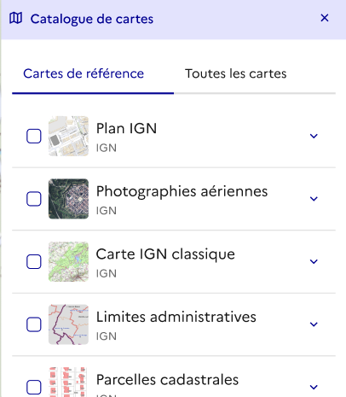
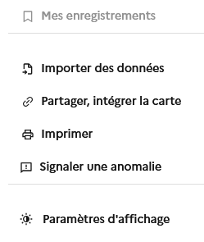
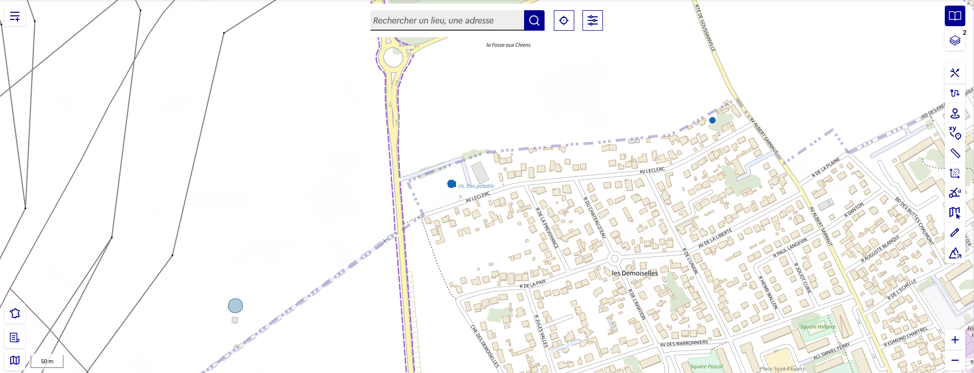
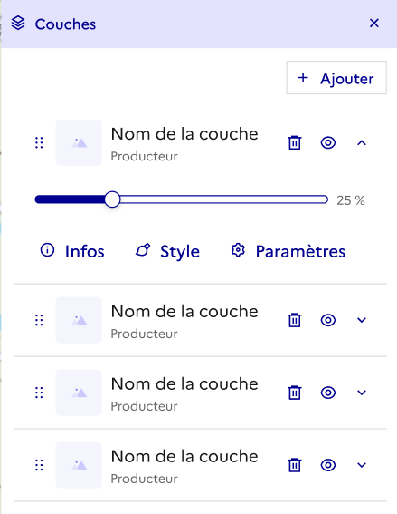
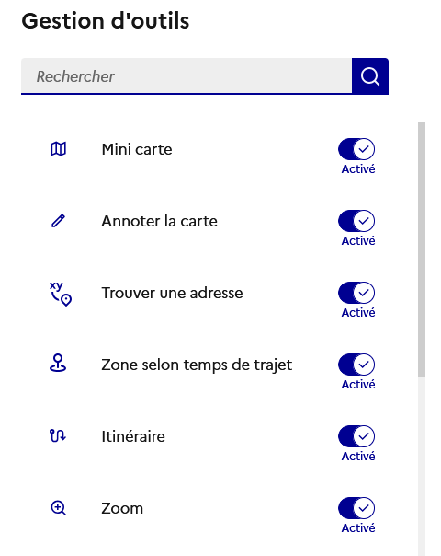
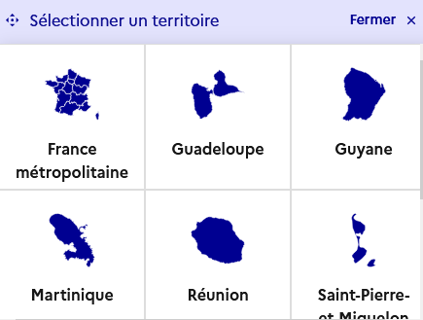
Explorer les cartes

Slide 6
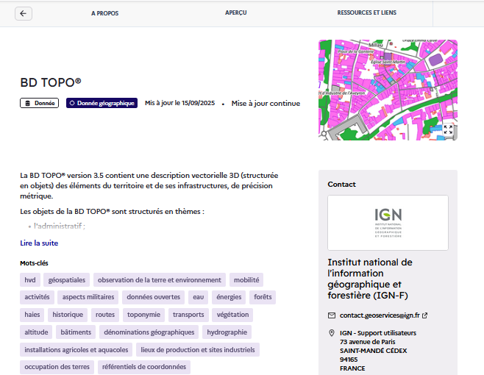
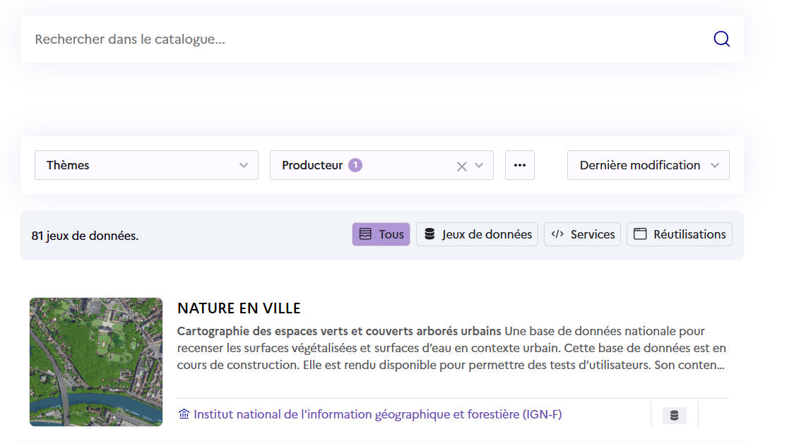
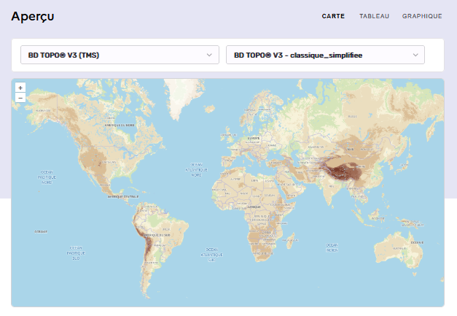
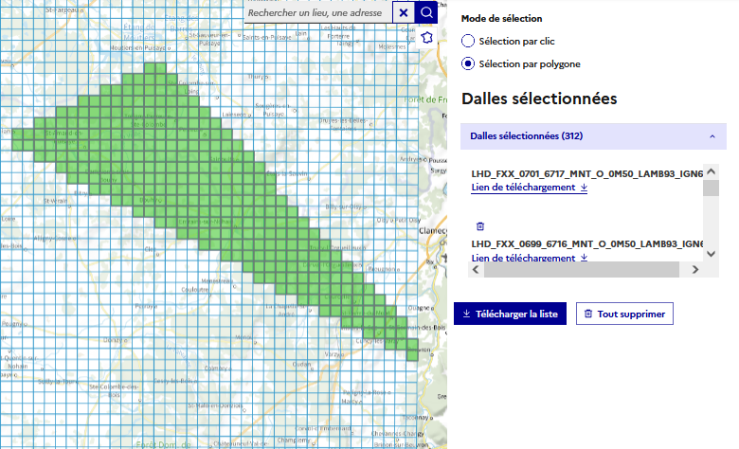
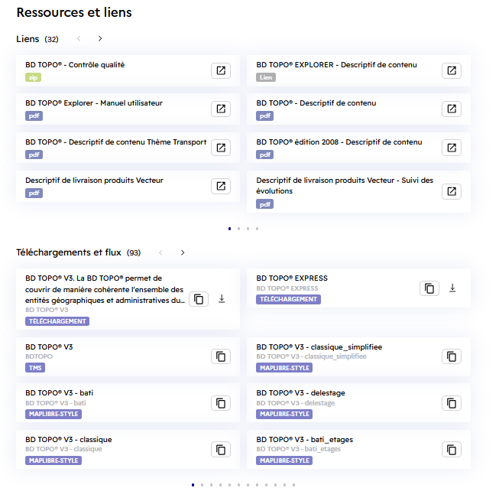
Rechercher une donnée

Slide 7
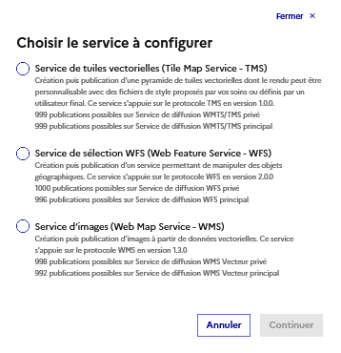
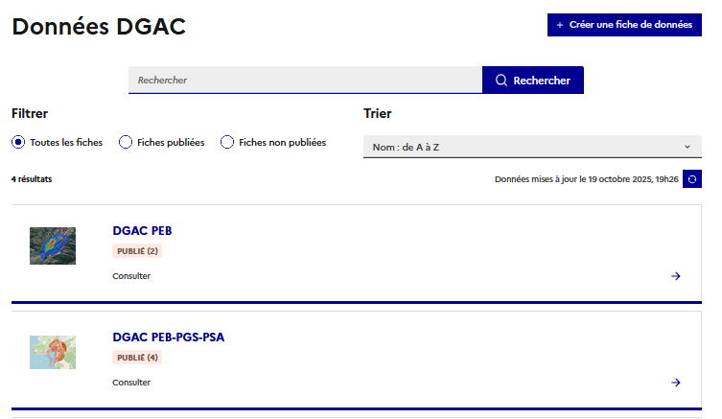
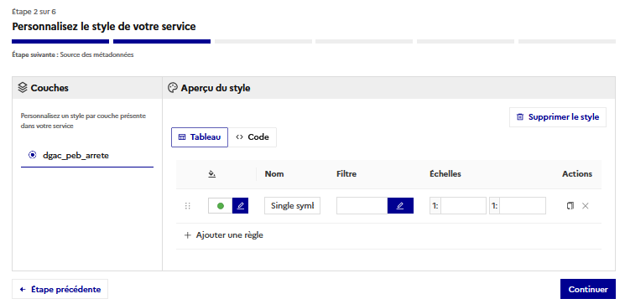
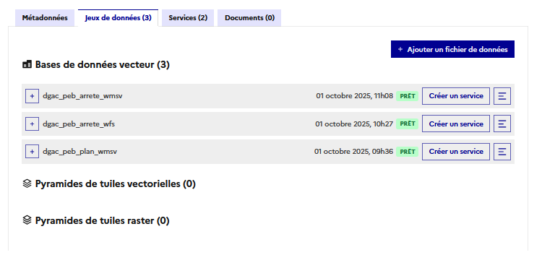
Publier une donnée

Slide 8
L’offre d’hébergement, gestion collaborative et diffusion des données
Offre Découverte
Une offre idéale pour éprouver les fonctionnalités disponibles et s'assurer de leur bonne adéquation à vos besoins
100 Go Hébergés sur un entrepôt mutualisé avec suppression trimestrielle
20 couches de données
Support par mail
Gratuit
Offre Essentielle
Une offre adaptée aux besoins les plus courants, avec l'ensemble des fonctionnalités et un premier niveau de stockage et de diffusion associé
500 Go Hébergés sur un entrepôt
50 couches de données
1 To max de trafic par an
Animation des communautés de contributeurs
Support par mail
Gratuit
Offre Premium
Une offre calibrée pour les volumes de données les plus importants tels que PCRS ou portail cartographique national
20 To Hébergés sur un ou plusieurs entrepôts
Couches de données illimitées
Au-delà de 1 To max de trafic par an
Animation des communautés de contributeurs
Support par mail et formation
Participation à la gouvernance
À partir de
10 k€ par an
(tarif dégressif selon le volume de trafic)

Slide 9
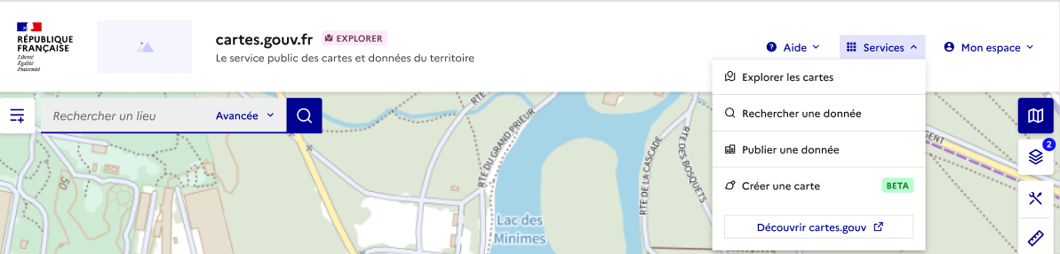
Et pour naviguer entre tout ça ?
Un en-tête commun pour tous les services !
Le futur logo de Cartes.gouv.fr
"cartes.gouv.fr" et la future signature du site
Un badge qui rappelle sur quel service on est
Un menu d'aide pour accéder à la FAQ, aux guides et à "nous écrire"
Un menu de service pour naviguer facilement d'un service à l'autre
Un menu "Mon espace" pour accéder à son compte
et un mode compact sur certaines pages carto pour gagner de la place !

Slide 10




ROAD MAP 2025
GOUVERNANCE : MISE EN PLACE DES PREMIÈRES INSTANCES OUVERTES
01
02
03
04
JOURNÉE cartes.gouv
COMITÉ DES UTILISATEURS
COMITÉ PRODUITS
COMITÉ STRATÉGIQUE
Ouvert à tout utilisateur
Ouvert à tout utilisateur
Ouvert aux partenaires souhaitant contribuer à la road map des produits
Ouvert aux partenaires Premium
Objectifs
- Bilan de l’année
- Feuille de route à 12 mois
- Retours utilisateurs
- Sessions de travail, code sprint...
Objectifs
- Temps d'information
- Recueil des avis, problèmes, besoins
- Concertation et identification de propositions d'évolutions
Objectifs
- Suivi, ajustement et validation de la road map produits
- 3 produits suivis : socle, services, interface
Objectifs
- Point de situation
- Feuille de route annuelle
- Arbitrage sur les investissements
1ère instanciation
décembre 2025, sous forme de matinée de lancement.
1ère instanciation
Septembre 2025
Rythme trimestriel (prochaine date le 15/12/25)
1ère instanciation
Novembre 2025
Rythme trimestriel
1ère instanciation
Décembre 2025
Rythme semestriel

Slide 11
Merci pour votre attention

